Slide 1
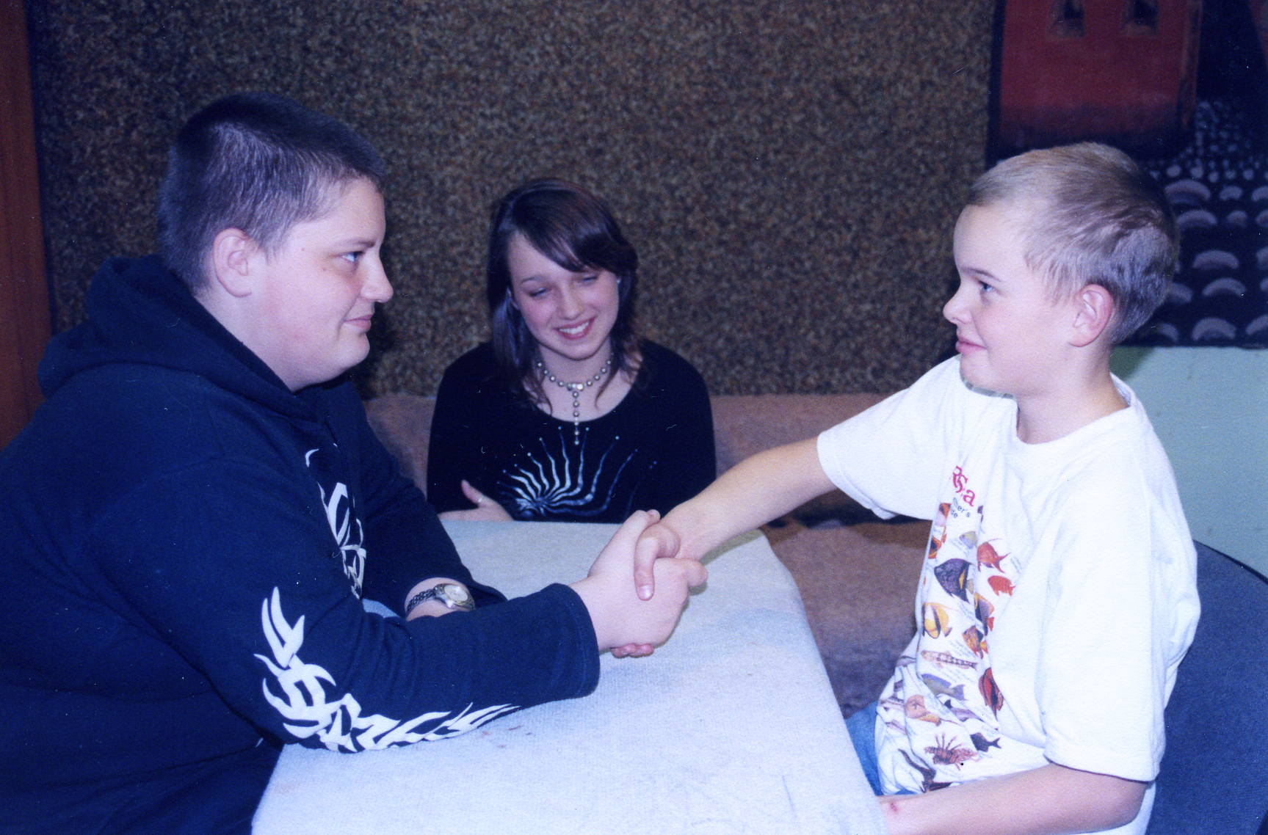
Школьные службы примирения
https://www.8-926-145-87-01.ru/

Slide 2
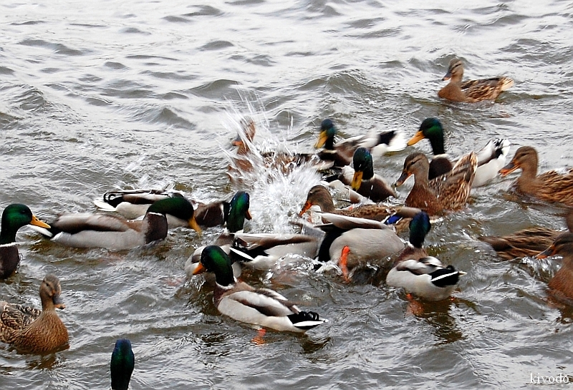
В школе собраны дети из разных социальных слоев, разных национальностей, разных стилей воспитания и т.д., что создает потенциально конфликтную среду, в которой школьники обязаны находиться значительную часть своего времени.

Slide 3
Последствия конфликтов травмируют душу и психику как обидчика, так и жертвы.

Slide 4
Никакой ребенок не будет думать об уроке, если у него конфликт, его после школы ждет «разборка» или он стал жертвой бойкота или насилия.

Slide 5
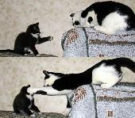
Для большинства подростков в школе важнейшими вопросами являются их статус среди сверстников, общение, взаимоотношения с противоположным полом, власть и влияние на других, принадлежность к группировке в классе, опробование разных ролей и т.д.
Помогает ли школа осваивать взаимоотношения в культурных и ненасильственных формах?
Какими способами сама школа это делает?

Slide 6
Способы реагирования школы на конфликты и мелкие криминальные ситуации.
Административно-карательный
Направление к психологу/соц. педагогу
«Стрелки» среди подростков
Передача в органы детского самоуправления
Замалчивание

Slide 7

Административно-карательный
вызов к директору,
вызов на педсовет,
вызов родителей
Обращение в КДНиЗП
и т.п.

Slide 8

Учителя рассматривают конфликт как зло, которое надо искоренять, или в крайнем случае избежать, скрыть.
Частый способ реагирования - поиск виноватого и наказание (или угроза наказанием).

Slide 9

Стрелки
Попытки детей самим решить конфликты с использованием силы

Slide 10
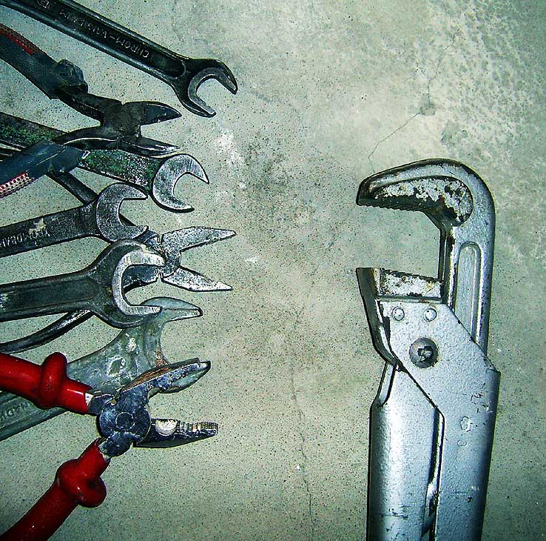
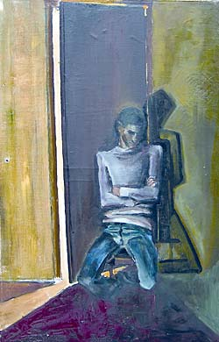
Скрытые (многолетние) конфликты
Групповое давление, отвержение, бойкот.
Замыкание в себе.

Slide 11
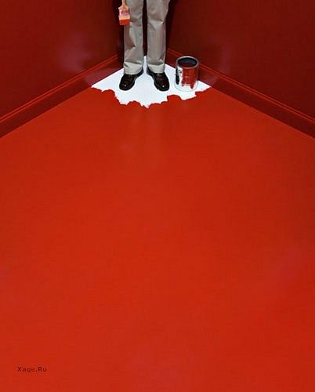
Направление к психологу
Позиция эксперта в работе с ребенком.
Я не псих !

Slide 12
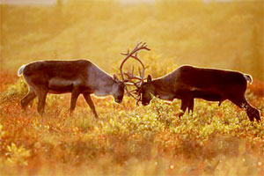
Органы школьного самоуправления
Часто повторяют педсовет или заседание КДН, поскольку другой модели подростки не видели. Причем порой они поступают более жестко и угрожают, поскольку не имеют взрослой разумности.

Slide 13
Что общего у этих способов?
Решение о способе выхода из конфликта принимают не сами участники ситуации, а кто-то другой, используя при этом:
власть (взрослые),
физическую силу (дети на «стрелках»),
психологическое давление

Slide 14
Решение конфликта заменяется «принуждением к миру» и угрозой наказания за невыполнение требований.
Дети не учатся способам решения конфликтов ответственности, поскольку решение за них находят взрослые

Slide 15
Мы предлагаем для работы с конфликтами использовать восстановительную медиацию

Slide 16
Медиация – это встреча людей за СТОЛОМ ПЕРЕГОВОРОВ, где они смогут сами:
Понять друг друга (не из ролей).
Обсудить последствия конфликта и избавиться от негативных эмоций;
Сами найти устраивающее всех решения;
Обсудить, как избежать повторения конфликта в будущем.
Принять ответственность за исправление причиненного вреда

Slide 17
Но могут ли стороны, находящиеся в сильной стрессовой ситуации, испытывающие сильные эмоции страха, обиды, ненависти, предубеждения друг по отношению к другу и т.д. говорить конструктивно?
Вряд ли. Поэтому им нужен нейтральный посредник (медиатор),
который организует процесс взаимопонимания и конструктивную коммуникацию.

Slide 18
Ведущий примирительной встречи (медиатор)
В равной степени поддерживает участников, организует конструктивный диалог
Не судит, не защищает, не поучает, не жалеет и т.п.
Способствует тому, чтобы обидчик возместил причиненный вред.

Slide 19
Ответственность в восстановительной медиации понимается не как наказание, а как понимание обидчиком чувств потерпевшего, последствий, к котором привело правонарушение, а затем заглаживание причиненного вреда самим обидчиком.
Поэтому ведущий поддерживает ответственное поведение сторон конфликта.

Slide 20
Конфликт должен быть решен его непосредственными участниками, поскольку только они смогут найти лучшее решение. И если они приняли на себя ответственность за решение, то наверняка его выполнят и больше не попадут в подобную ситуацию.

Slide 21
Медиаторами в школах становятся не только взрослые, но и подростки, поскольку у них наиболее тесный контакт со сверстниками.
Взрослым подростки часто не доверяют или боятся прослыть «стукачами».

Slide 22
Медиатор организует примирительную встречу только при добровольном участии обеих сторон и в интересах сторон. Для этого он предварительно встречается с каждым из участников отдельно.

Slide 23
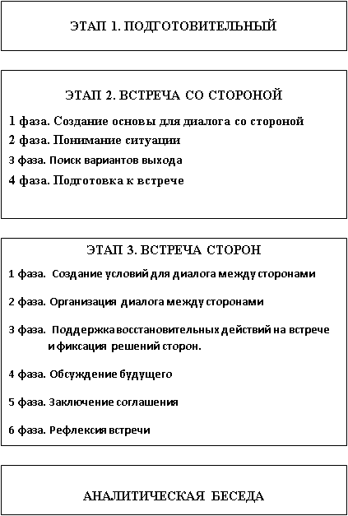
Программа примирения состоит из:

Slide 24
Чтобы процесс медиации был не случайным и ситуативным, важно вписать школьную медиацию в структуру школы. Для этого в школах создаются службы примирения.

Slide 25
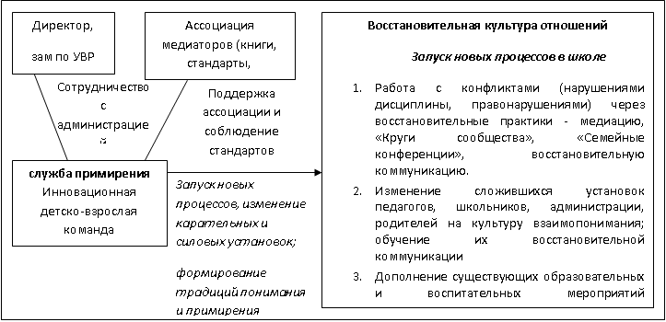
Служба примирения

Slide 26
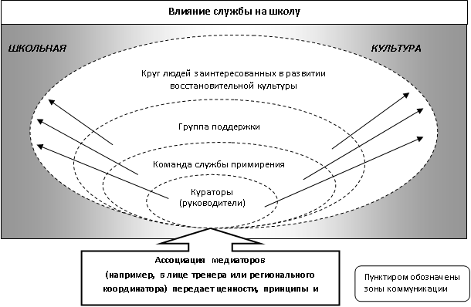

Slide 27
Школа
АССОЦИ
АЦИЯ

Slide 28
Служба стремится, чтобы максимальное количество ситуаций решались на программах примирения.
Чтобы сторонам конфликта в первую очередь была предложено самим найти решение ситуации

Slide 29
Поддержка служб примирения на уровне региона
Всероссийская ассоциация восстановительной медиации
Региональный координатор
Региональная команда
медиаторов-ведущих восстановительных программм
Органы власти - специалисты ТУ, ДО, СМИ, КДН и ЗП
Ассоциация детских служб примирения СО
«Кустовой»
координатор
Сеть школьных служб примирения
Сеть служб примирения СПО

Slide 30
Куда обращаться?
Для обучения педагога в РСПЦ для прохождения курсовой подготовки.
Для детско-молодежных обучающих семинаров ГБОУ ДОД ЦРТДЮ Центр социализации молодежи (pmtv68@yandex.ru)
89371841707 Прянишникова Татьяна Вячеславовна
https://vk.com/mediation63 через сообщения в группе

